Slide 1
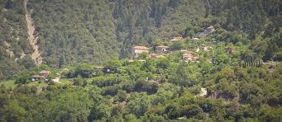
ΘΕΜΑ : ΣΥΓΚΟΜΙΔΗ ΞΥΛΟΥ ΣΤΗΝ ΕΛΛΑΔΑ
ΓΕΩΠΟΝΙΚΟ ΠΑΝΕΠΙΣΤΗΜΙΟ ΑΘΗΝΩΝ
ΤΜΗΜΑ: ΔΑΣΟΠΟΝΙΑΣ &ΔΙΑΧΕΙΡΙΣΗΣ ΦΥΣΙΚΟΥ ΠΕΡΙΒΑΛΛΟΝΤΟΣ
ΚΑΘΗΓΗΤΗΣ: ΑΙΔΙΝΙΔΗΣ ΕΥΣΤΡΑΤΙΟΣ
ΟΝΟΜ/ΜΟ ΦΟΙΤΗΤΗ: ΒΡΗ ΜΑΡΓΑΡΙΤΑ
ΣΕΠΤΕΜΒΡΙΟΣ 2020

Slide 2
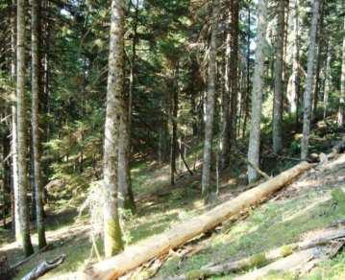
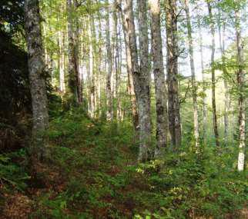
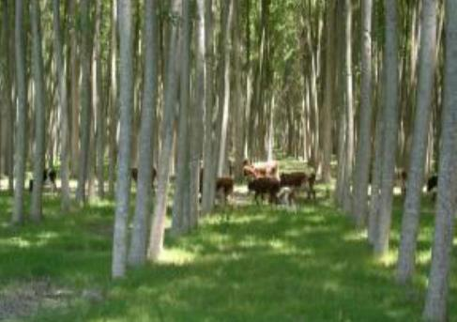
ΔΑΣΟΣ ΕΛΑΤΗΣ
ΔΑΣΟΣ ΟΞΙΑΣ
ΔΑΣΟΣ ΛΕΥΚΗΣ

Slide 3
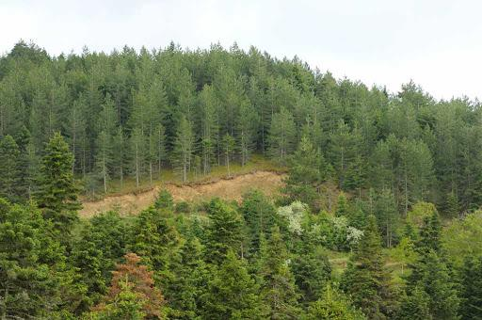
ΥΛΟΤΟΜΙΑ
ΤΑ ΔΑΣΗ ΠΟΥ ΑΝΗΚΟΥΝ ΣΤΟ ΕΛΛΗΝΙΚΟ ΔΗΜΟΣΙΟ
ΕΚΜΕΤΑΛΛΕΥΟΝΤΑΙ:
ΜΕ ΑΥΤΕΠΙΣΤΑΣΙΑ (ΚΕΔ) ΑΠΟ ΤΙΣ ΚΑΤΑ ΤΟΠΟΥΣ ΔΑΣΙΚΕΣ ΥΠΗΡΕΣΙΕΣ, ΣΥΜΦΩΝΑ ΜΕ ΤΟ ΑΡΘΡΟ 137 ΤΟΥ Ν.Δ. 86/69.
ΜΕ ΠΑΡΑΧΩΡΗΣΗ ΤΗΣ ΕΚΜΕΤΑΛΛΕΥΣΗΣ ΣΤΟΥΣ ΔΑΣΙΚΟΥΣ ΣΥΝΕΤΑΙΡΙΣΜΟΥΣ, ΣΥΜΦΩΝΑ ΜΕ ΤΙΣ ΔΙΑΤΑΞΕΙΣ ΤΟΥ Ν.2169/93 ΚΑΙ ΤΟΥ Π.Δ. 126/86.
3) ΜΕ ΜΙΣΘΩΣΗ ΤΟΥ ΛΗΜΜΑΤΟΣ ΑΠ’ ΕΥΘΕΙΑΣ ΣΤΟΥΣ ΔΑΣΙΚΟΥΣ
ΣΥΝΕΤΑΙΡΙΣΜΟΥΣ, ΣΥΜΦΩΝΑ ΜΕ ΤΟ ΑΡΘΡΟ 134 ΤΟΥ Ν.Δ.86/69 ΄Η
ΚΑΤΟΠΙΝ ΔΗΜΟΠΡΑΣΙΑΣ ΣΕ ΕΝΔΙΑΦΕΡΟΜΕΝΟΥΣ ΜΙΣΘΩΤΕΣ (ΑΡΘ. 120
Ν.Δ. 86/69, ΑΡΘ. 83-124 ΤΟΥ Π.Δ. 19-11-28)

Slide 4
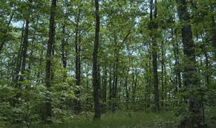
ΤΑ ΔΑΣΗ ΠΟΥ ΑΝΗΚΟΥΝ ΣΕ ΙΔΙΩΤΕΣ
Η ΕΚΜΕΤΑΛΛΕΥΣΗ ΤΟΥΣ ΓΙΝΕΤΑΙ ΑΠΟ ΤΟΥΣ ΙΔΙΟΚΤΗΤΕΣ ΤΩΝ ΔΑΣΩΝ ΣΥΜΦΩΝΑ ΜΕ ΤΙΣ ΔΙΑΧΕΙΡΙΣΤΙΚΕΣ ΜΕΛΕΤΕΣ ΠΟΥ ΣΥΝΤΑΣΣΟΝΤΑΙ ΜΕ ΜΕΡΙΜΝΑ ΤΟΥΣ ΚΑΙ ΕΓΚΡΙΝΟΝΤΑΙ ΑΠΌ ΤΙΣ ΚΑΤΑ ΤΟΠΟΥΣ ΔΑΣΙΚΕΣ ΥΠΗΡΕΣΙΕΣ.

Slide 5
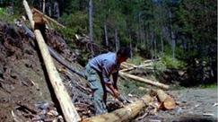
ΟΡΓΑΝΩΣΗ ΣΥΓΚΟΜΙΔΗΣ ΞΥΛΟΥ
Η ΟΡΓΑΝΩΣΗ ΣΥΓΚΟΜΙΔΗΣ ΞΥΛΟΥ ΛΑΜΒΑΝΕΙ ΥΠΟΨΗ ΔΙΑΦΟΡΟΥΣ ΠΑΡΑΓΟΝΤΕΣ ΟΠΩΣ:
ΔΑΣΟΚΟΜΙΚΕΣ ΑΠΑΙΤΗΣΕΙΣ ( ΑΠΟΨΙΛΩΤΙΚΕΣ – ΕΠΙΛΟΓΙΚΕΣ ΥΛΟΤΟΜΙΕΣ)
ΧΩΡΟΣ ΕΡΓΑΣΙΑΣ
ΧΑΡΑΚΤΗΡΙΣΤΙΚΑ ΔΕΝΤΡΩΝ
ΔΑΣΕΡΓΑΤΕΣ
ΑΛΛΟΙ ΠΑΡΑΓΟΝΤΕΣ:
α) ΚΑΤΑΣΤΑΣΗ ΚΑΙ ΠΥΚΝΟΤΗΤΑ ΔΑΣΙΚΟΥ ΟΔΙΚΟΥ ΔΙΚΤΥΟΥ
β) ΤΟΠΟΓΡΑΦΙΚΗ ΔΙΑΜΟΡΦΩΣΗ ΚΑΙ ΚΑΤΑΣΤΑΣΗ ΤΟΥ ΕΔΑΦΟΥΣ
γ) ΔΙΑΘΕΣΙΜΑ ΜΕΣΑ ΣΥΓΚΟΜΙΔΗΣ
δ) ΕΠΟΧΗ ΣΥΓΚΟΜΙΔΗΣ ΚΑΙ ΚΛΙΜΑΤΙΚΕΣ ΣΥΝΘΗΚΕΣ
ε) ΥΠΑΡΧΟΥΣΑ ΝΟΜΟΘΕΣΙΑ

Slide 6
ΣΤΑΔΙΑ ΣΥΓΚΟΜΙΔΗΣ ΞΥΛΟΥ
ΡΙΨΗ ΔΕΝΤΡΟΥ (ΠΡΟΗΓΕΙΤΑΙ ΠΡΟΣΗΜΑΝΣΗ ΤΩΝ ΥΠΟ ΥΛΟΤΟΜΗΣΗ ΔΕΝΤΡΩΝ)
2) ΔΙΑΜΟΡΦΩΣΗ: ΠΕΡΙΛΑΜΒΑΝΕΙ ΤΙΣ ΕΞΗΣ ΕΡΓΑΣΙΕΣ
- ΤΕΜΑΧΙΣΜΟΣ
- ΑΠΟΚΛΑΔΩΣΗ
- ΑΠΟΦΛΟΙΩΣΗ(ΓΙΝΕΤΑΙ ΜΟΝΟ ΣΤΑ ΚΩΝΟΦΟΡΑ)
- ΠΕΛΕΚΗΣΗ
ΣΧΙΣΗ
3) ΜΕΤΑΤΟΠΙΣΗ- ( ΕΝΔΙΑΜΕΣΟ ΣΤΑΔΙΟ ΣΤΟΙΒΑΞΗ) -ΜΕΤΑΦΟΡΑ
(ΔΕΝΤΡΑ,ΚΟΡΜΟΙ,ΣΤΡΟΓΓΥΛΗ ΞΥΛΕΙΑ,ΞΥΛΟ ΘΡΥΜΜΑΤΙΣΜΟΥ,ΚΑΥΣΟΞΥΛΑ ΜΕΤΑΦΕΡΟΝΤΑΙ ΣΕ ΘΕΣΕΙΣ ΣΥΓΚΕΝΤΡΩΣΗΣ-ΚΕΝΤΡΙΚΕΣ ΚΟΡΜΟΠΛΑΤΕΙΕΣ-ΔΑΣΙΚΕΣ ΒΙΟΜΗΧΑΝΙΕΣ)

Slide 7
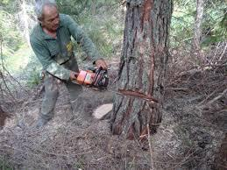
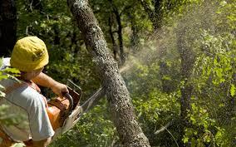
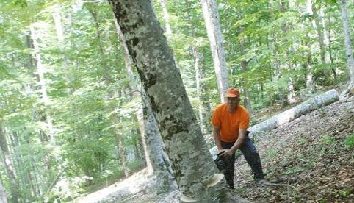
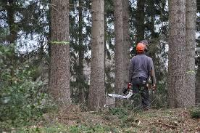
1) ΡΙΨΗ

Slide 8
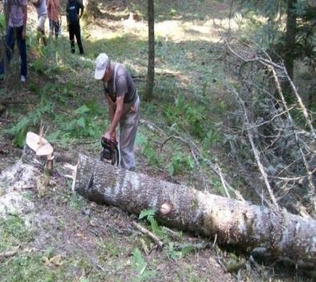
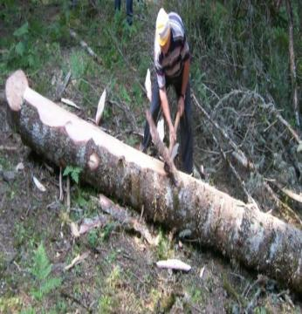
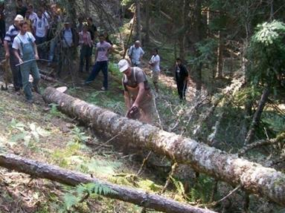
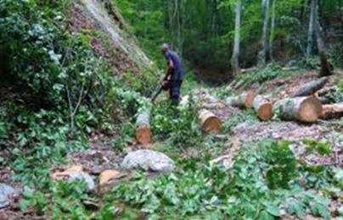
2) ΤΕΜΑΧΙΣΜΟΣ-ΑΠΟΚΛΑΔΩΣΗ-ΑΠΟΦΛΟΙΩΣΗ

Slide 9
3) ΜΕΤΑΤΟΠΙΣΗ-ΜΕΤΑΦΟΡΑ
ΜΕΤΑΤΟΠΙΣΗ ΓΙΝΕΤΑΙ ΜΕ ΔΥΟ ΣΥΣΤΗΜΑΤΑ:
ΖΩΑ ΦΟΡΤΟΥ-ΖΩΑ ΕΛΞΗΣ
ΜΗΧΑΝΗΜΑΤΑ ΔΥΟ ΕΙΔΩΝ:
-ΤΡΑΚΤΕΡ-ΓΕΩΡΓΙΚΟΙ ΕΛΚΥΣΤΗΡΕΣ
-UNIMOG(ΜΗΧΑΝΗΜΑ ΠΟΛΛΑΠΛΩΝ ΧΡΗΣΕΩΝ)

Slide 10
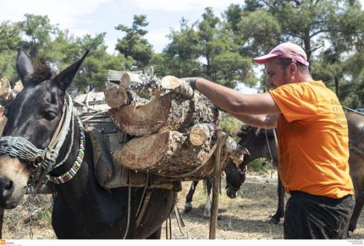
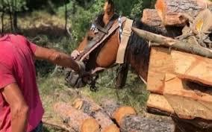
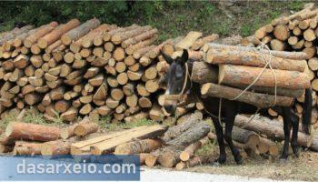
ΖΩΑ ΦΟΡΤΟΥ

Slide 11
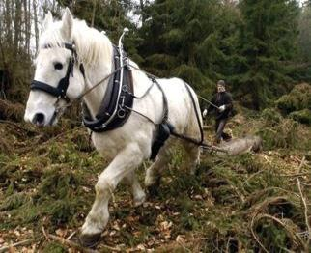
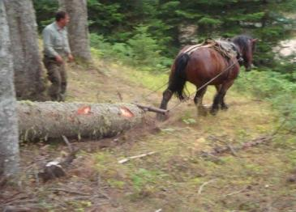
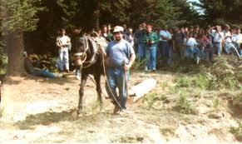
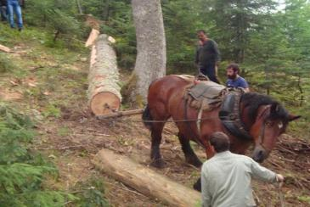
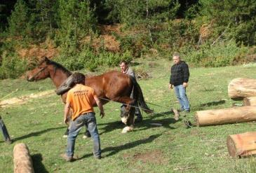
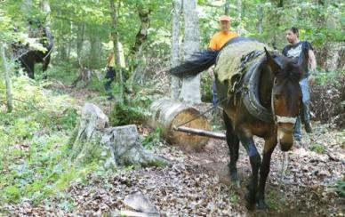
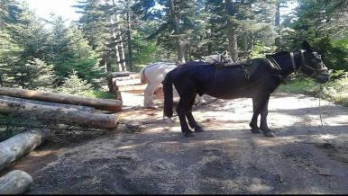
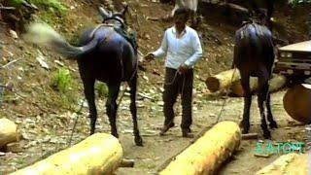
ΖΩΑ ΕΛΞΗΣ

Slide 12
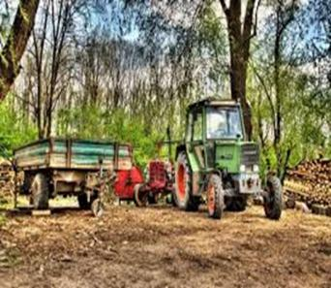
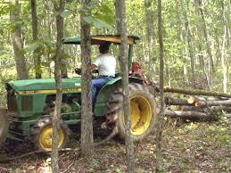
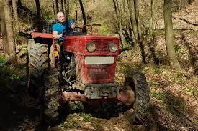
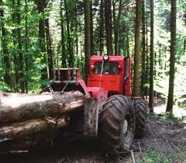
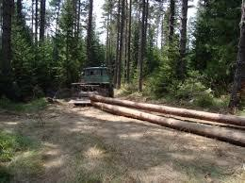
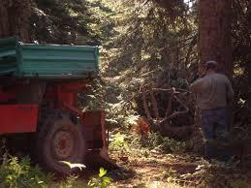
ΜΗΧΑΝΗΜΑΤΑ
(ΤΡΑΚΤΕΡ -ΓΕΩΡΓΙΚΟΙ ΕΛΚΥΣΤΗΡΕΣ)

Slide 13
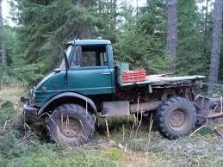
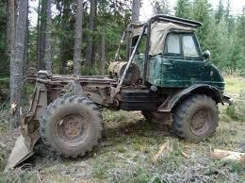
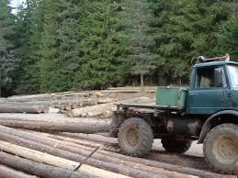

Slide 14
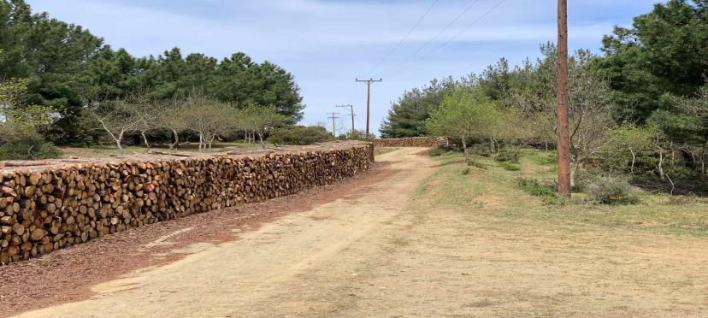
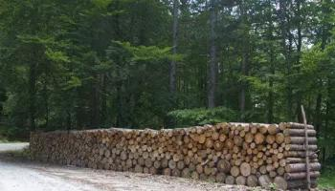
ΜΕΤΑΦΟΡΑ ΚΑΙ ΣΥΓΚΕΝΤΡΩΣΗ ΣΕ ΚΟΡΜΟΠΛΑΤΕΙΕΣ

Slide 15
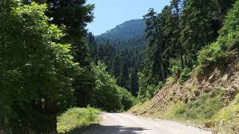
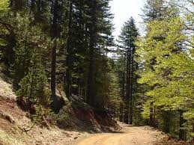
ΛΟΓΟΙ ΜΙΚΡΗΣ ΜΗΧΑΝΟΠΟΙΗΣΗΣ ΕΡΓΑΣΙΩΝ ΣΤΗΝ ΕΛΛΑΔΑ
Μικρά λήμματα στα περισσότερα δάση.
Εργασίες συγκομιδής με παραδοσιακούς τρόπους.
Επιλογικές υλοτομίες που δεν εξυπηρετούν την κίνηση βαρέων μηχανήματων.
Ανώμαλη τοπογραφική διαμόρφωση σε συνδυασμό με ελλιπές οδικό δίκτυο που δεν ευνοεί μετατόπιση με ελκυστήρες ( θα μπορούσε όμως να εφαρμοστεί εναέρια μετατόπιση.)
Κοινωνική πολιτική που επιδιώκει τη συγκράτηση ορεινών πληθυσμών στα χωριά τους με προσφορά εργασίας στο δάσος (ΠΔ 126/1986) ανεξάρτητα από ικανότητες και εκπαίδευση.

Slide 16
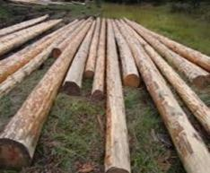
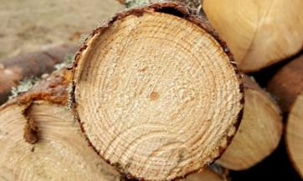
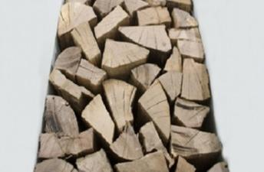
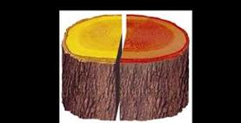
ΒΑΣΙΚΕΣ ΚΑΤΗΓΟΡΙΕΣ ΞΥΛΟΥ
ΒΙΟΜΗΧΑΝΙΚΗ ΞΥΛΕΙΑ ΠΟΥ ΔΙΑΚΡΙΝΕΤΑΙ ΣΕ:
α) Ξυλεία κατασκευών ή στρογγύλη ξυλεία ή τεχνική ξυλεία που είναι η καλύτερη ποιοτικά.Περιλαμβάνει κορμοτεμάχια σχετικά μεγάλων διαστάσεων που προορίζονται για πρίση και για άλλες χρησεις.Υπολογίζεται σε κυβικά μέτρα.
β) Ξύλο θρυμματισμού (βιομηχανικό ξύλο) που χρησιμοποιείται ύστερα από τη μετατροπή του σε τεμαχίδια με θρυμματισμό για μοριόπλακες,ινόπλακες,και χαρτί.Υπολογίζεται σε χωρικά μέτρα.
γ) Καυσοξυλα.Υπολογίζονται σε χωρικά μέτρα.

Slide 17
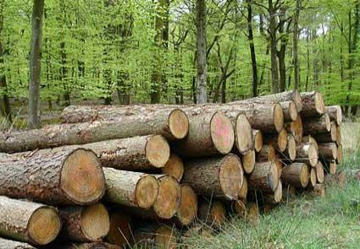
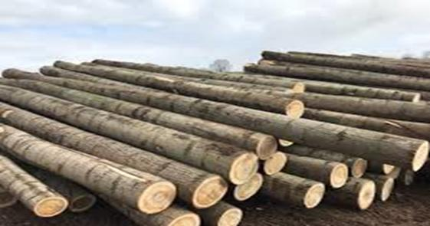
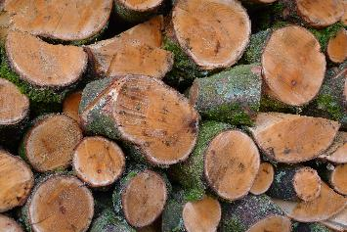
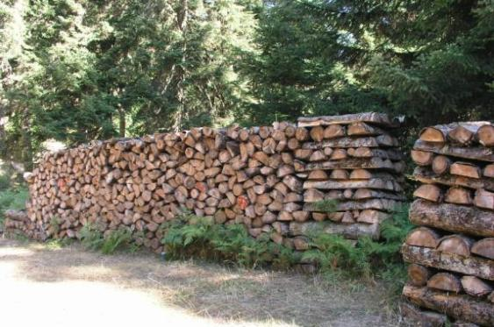

Slide 18
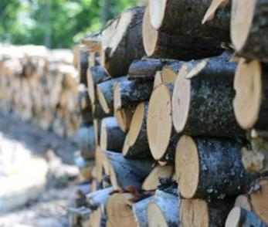
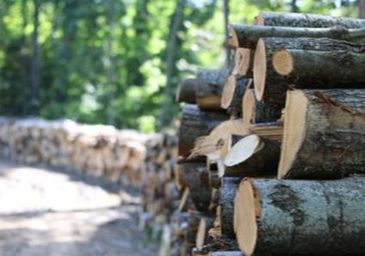
ΚΑΥΣΟΞΥΛΑ (ΚΑΣΤΑΝΙΑΣ, ΔΡΥΟΣ, ΟΞΥΑΣ)

Slide 19
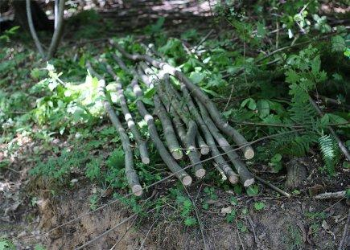
ΒΕΡΓΕΣ ΚΑΣΤΑΝΙΑΣ

Slide 20
ΣΤΡΟΓΓΥΛΙΑ ΚΑΣΤΑΝΙΑΣ

Slide 21
ΕΤΗΣΙΑ ΠΑΡΑΓΩΓΗ ΞΥΛΟΥ 2018 ΣΤΗΝ ΕΛΛΑΔΑ
Α/Α | Δασοπονικά είδη | Τεχνικό ξύλο σε κ.μ. | Βιομηχανικό ξύλο σε κ.μ. | Καύσιμο ξύλο σε κ.μ. | ΣΥΝΟΛΟ
1 | Ελάτη | 49.705,96 | 1.655,54 | 9.249,93 | 60.611,43
2 | Ερυθρελάτη | 15.350,70 | 286,62 | 1.189,09 | 16.826,41
3 | Πεύκη | 91.246,26 | 40.045,83 | 42.687,56 | 173.979,65
4 | Οξυά | 88.568,42 | 459,59 | 153.101,48 | 242.129,49
5 | Δρυς | 8.852,02 | 10,98 | 219.465,17 | 228.328,17
6 | Λεύκη | 19.404,86 | 8.826,40 | 6.202,79 | 34.434,05
7 | Καστανιά | 1.453,59 | 69,54 | 4.122,86 | 5.645,99
8 | Λοιπά είδη | 538,15 | 214,48 | 16.786,89 | 17.539,52
ΣΥΝΟΛΟ |  | 275.119,96 | 51.568,98 | 452.805,77 | 779.494,71

Slide 22
ΒΙΒΛΙΟΓΡΑΦΙΑ
ΒΟΥΛΓΑΡΙΔΗΣ Β. ΗΛΙΑΣ ΠΟΙΟΤΗΤΑ ΚΑΙ ΧΡΗΣΕΙΣ ΤΟΥ ΞΥΛΟΥ https://s3-eu-west-1.amazonaws.com/book-aws.calameo.com/181125051257-
ΕΥΘΥΜΙΟΥ Ν. ΠΑΥΛΟΣ ΣΗΜΕΙΩΣΕΙΣ ΣΥΓΚΟΜΙΔΗΣ ΔΑΣΙΚΩΝ ΠΡΟΪΟΝΤΩΝ, 2011
ΟΔΗΓΟΣ ΔΑΣΟΚΟΜΙΚΩΝ ΕΡΓΑΣΙΩΝ ΚΑΙ ΥΛΟΤΟΜΙΑΣ ΒΙΩΣΙΜΑ ΔΙΚΤΥΑ ΓΙΑ ΤΗΝ ΕΝΕΡΓΕΙΑΚΗ ΧΡΗΣΗ ΛΙΓΝΟΚΥΤΤΑΡΙΝΟΥΧΑΣ ΒΙΟΜΑΖΑΣ ΣΤΗ ΝΟΤΙΟΑΝΑΤΟΛΙΚΗ ΕΥΡΩΠΗ https://mail-attachment.googleusercontent.com/attachment/u/0/?ui=2&ik=9f0dc5868e
ΤΣΙΩΡΑΣ ΠΕΤΡΟΣ ΔΟΜΗ ΚΑΙ ΙΔΙΟΤΗΤΕΣ ΞΥΛΟΥ https://users.auth.gr/ptsioras/%
https://docplayer.gr/61490077-Tehnologia-xyloy-i-ta-dasi-stin-ellada.html

Slide 23
ΒΙΒΛΙΟΓΡΑΦΙΑ
https://www.google.gr/search?q=simonopetra+fores
_HARVESTING_TECHNOLOGIES www.cres.gr/kape/publications/pdf/hmerida_bio_karditsa/4_
ΥΠΕΚΑ http://www.ypeka.gr/Portals/0/Files/Dash/Diaxeirish%20Daswn/Ethsia%20Synoliki%20ttp://

